Slide 1
Juicybox
K-ID Exmaen
Mike Yang

Slide 2
Inleiding
Onderzoek
Moodboard/StyleTile
Design
Website

Slide 3
Onderzoek
Doelgroep:
18+ Rokers
Stoppende rokers

Slide 4
concurrenten onderzoek
Concurrenten
Vape-mail.co.uk
Zamplebox.com
Vape-box.com
Veel gestopte website
Vapemail-limited.com
Vapebox.uk
Vapetins.com
Vaporfi.net

Slide 5
Moodboard

Slide 6
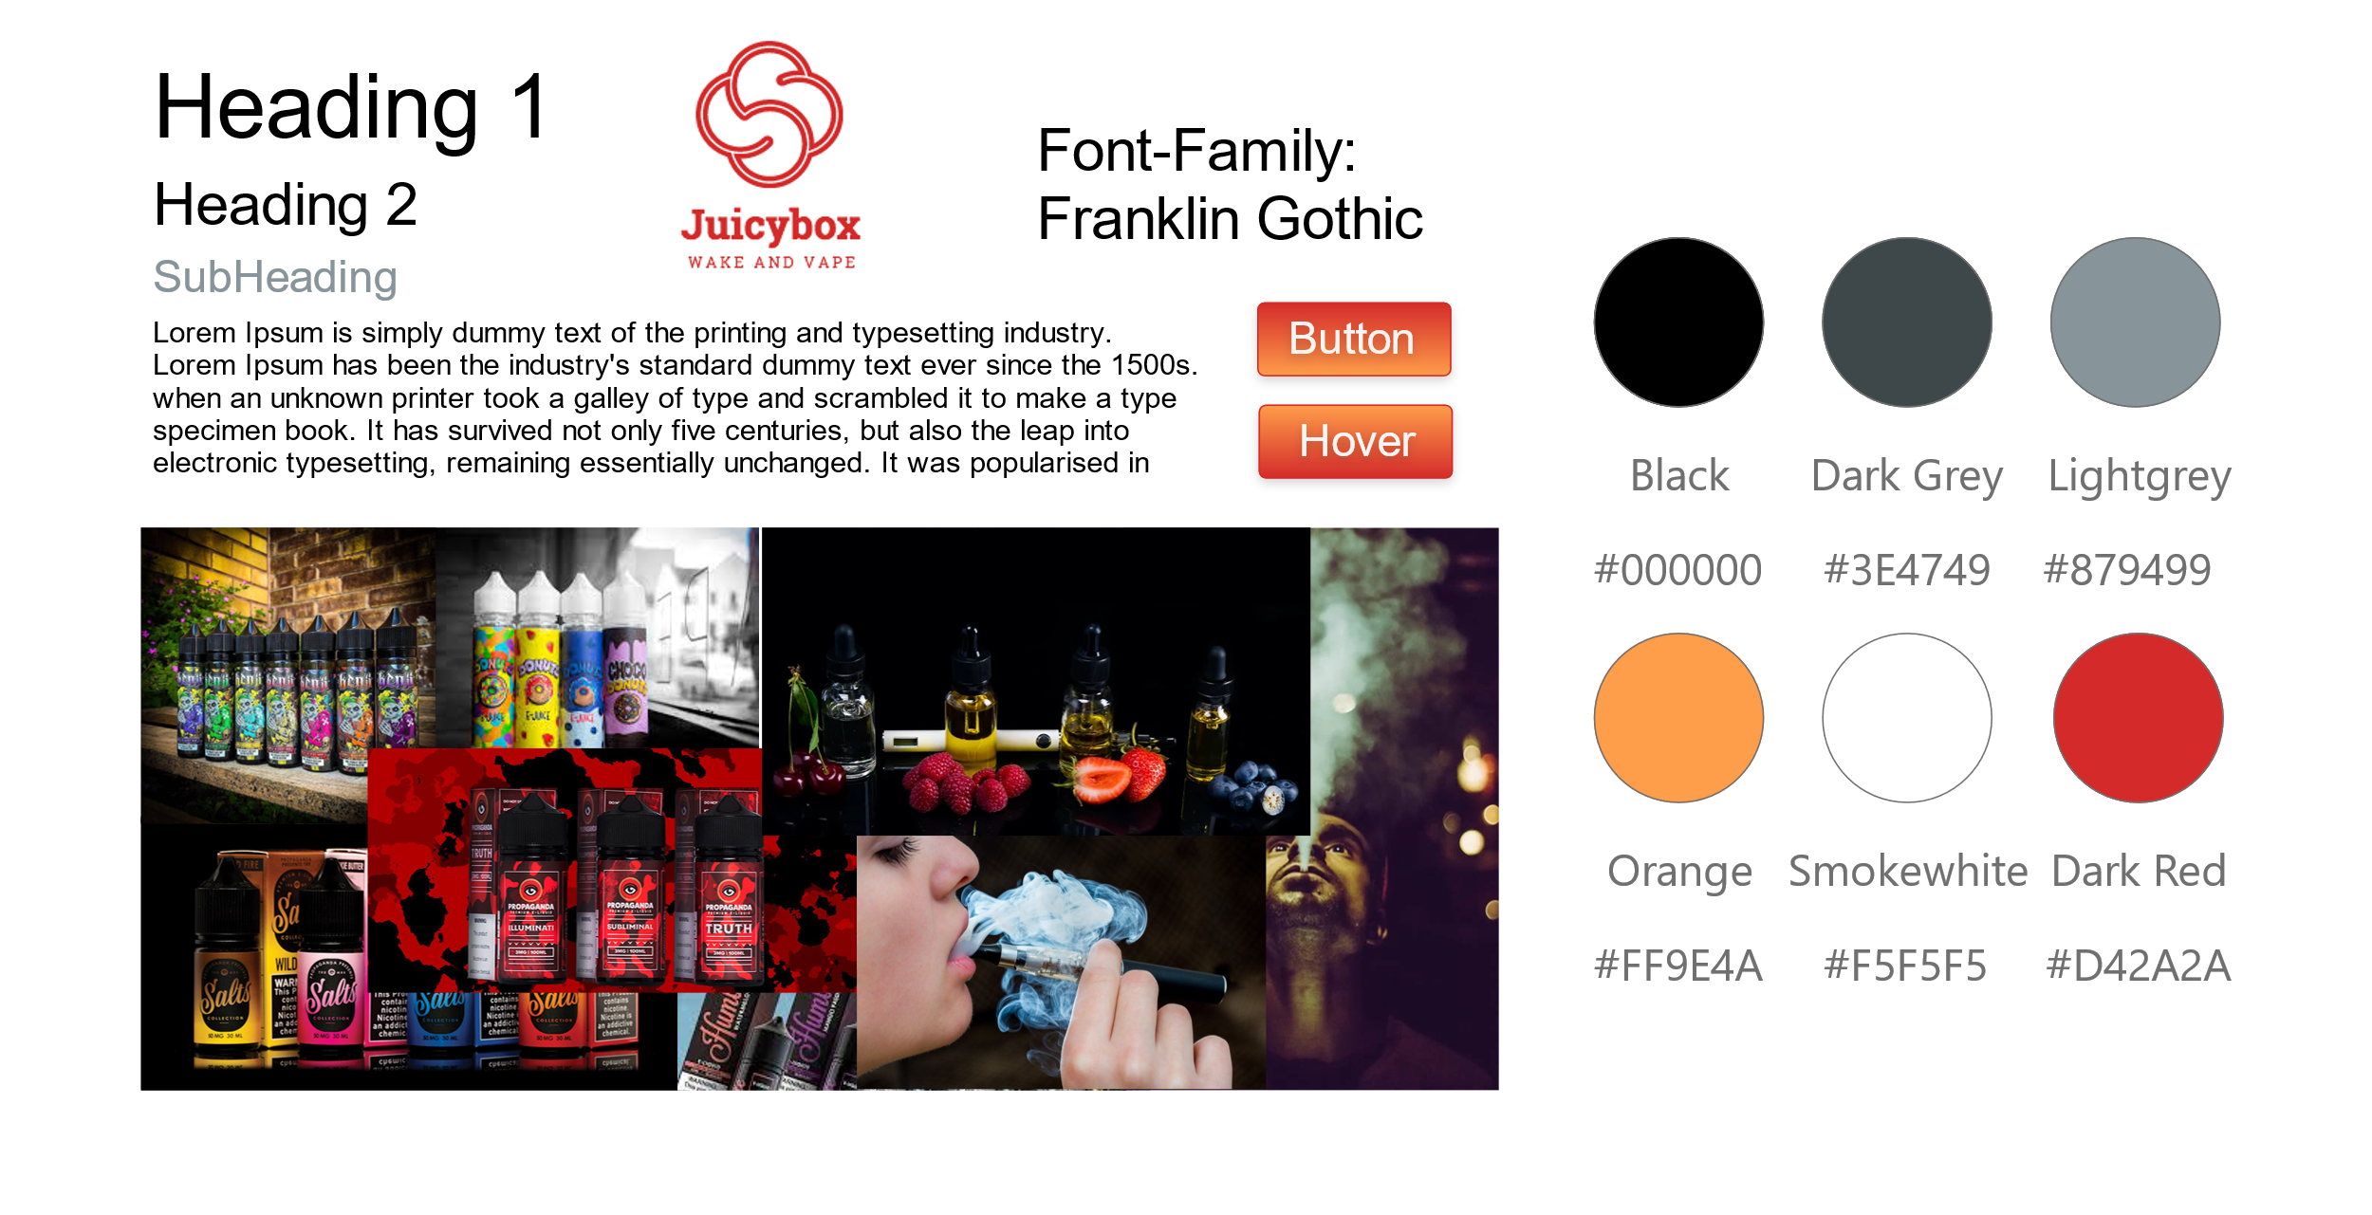
StyleTile

Slide 7
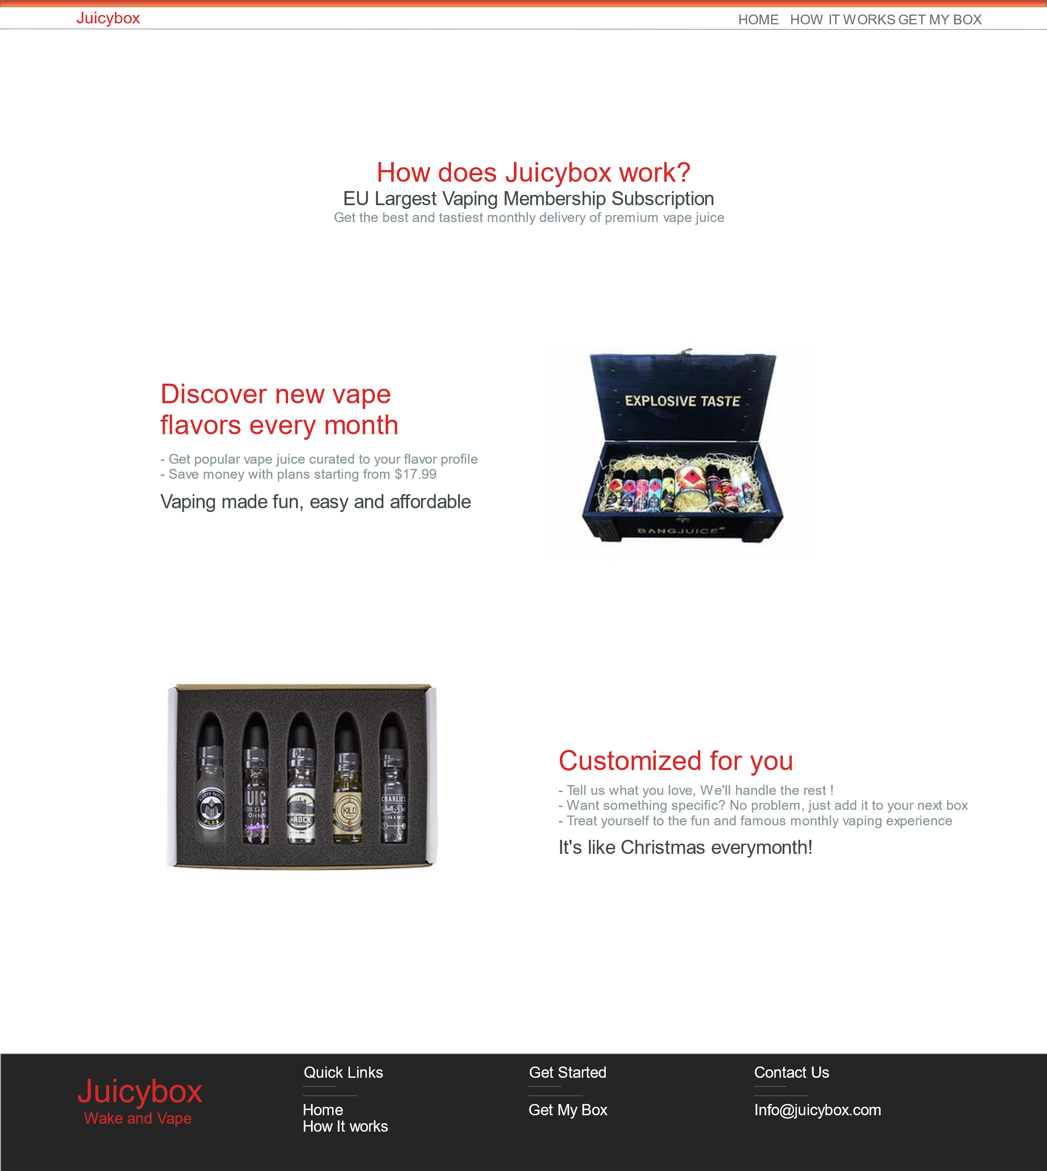
Design

Slide 8
Website
Mikeyang.net
https://mikeyang.net/KID-examen/juicybox.html

